Slide 1


Slide 2



CLUBS TRADICIONALES
CLUB DE LOS SUEÑOS
INRESORTS CLUB
INSTALACIONES PARA
DIVERTIRSE: PISCINAS,
AREAS DEPORTIVAS,
ESPACIOS DE
ENTRETENIMIENTO,
AREAS VERDES,
AREAS DE PARRILLA
ALOJAMIENTO
DINERO
INSTALACIONES PARA DIVERTIRSE:
PISCINAS, AREAS DEPORTIVAS,
ESPACIOS DE ENTRETENIMIENTO,
AREAS VERDES, AREAS DE PARRILLA
Y ALOJAMIENTO
ESCAPE DE LA RUTINA Y ESTRÉS
ACTIVIDADES EN FAMILIA Y AMIGOS
RELACIONES: AMPLIAR RED SOCIAL
PLAN DE VACACIONES QUE ME
PERMITA AHORRAR HASTA EL 35%
Y TODO ello además con ….
UN SISTEMA DE
RETORNO Y GANANCIAS
A TRAVES DE ACCIONES
Y PARTICIPACION.
ESCAPE DE LA
RUTINA Y ESTRES
ACTIVIDADES EN
FAMILIA Y AMIGOS
RELACIONES:
AMPLIAR RED SOCIAL
VACACIONES
RELAJO, DIVERSION Y
DESESTRES
TIEMPO
CONOCER NUEVOS
LUGARES Y PERSONAS
DINERO
FORTALIZIMIENTO
VINCULOS DE UNION
FAMILIAR Y AMICAL
EXPERIENCIAS
INOLVIDABLES

Slide 3









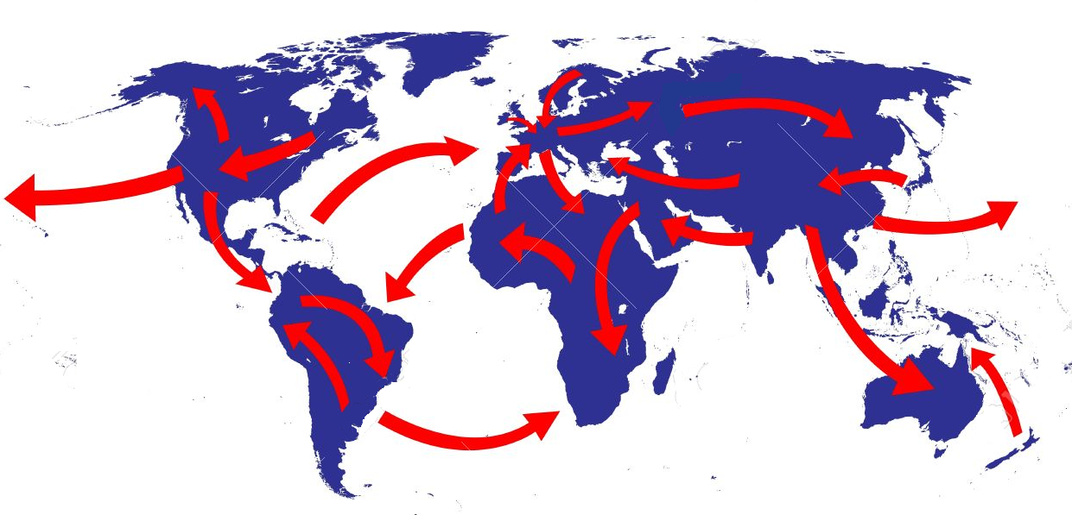
¿ Quiénes Somos ?
SOMOS
Experiencia Corporativa
Empresa Peruana +15 años de Éxito ! Vinculados al servicio de Esparcimiento y Vacaciones. A través de Club Campestre, Alojamientos y Agencia de Viajes. SOLIDEZ
Respaldo y Proyección Nacional e Internacional
RCI. Empresa Norteamericana con mas 40 años, + 4500 Hoteles y Resorts Afiliados. + 110 países. Líder top del mercado con mas de 3.5 millones de clientes en el mundo, nos respaldan como una inversión seria con alto nivel de crecimiento. Alianzas TOP Trabajamos con las Operadoras mas importantes y prestigiosas del mercado Vacacional Nacional e Internacional.
Plan de Crecimiento y desarrollo
+20 Proyectos para los próximos 5 años a nivel Nacional y +30 Proyectos para los próximos 10 A 15 años a nivel Internacional. Largo Plazo

Slide 4




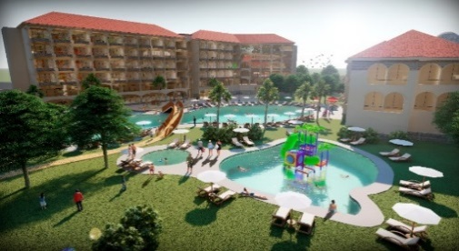
¿Qué te Ofrecemos ?
Diversión Familiar Inteligente
Ser Socio de unos de los Resorts mas modernos a tan solo unos minutos de Lima.
CALIDAD
DE VIDA
PARA TI Y TU
FAMILIA
Club los 365 días : Titular + 3 Beneficiarios + 4 Invitados.
Descuentos : Alimentos y Bebidas 20%, Servicios 25%, Alojamiento 30% A 50%
Alojamiento Gratuito x 15 años : 7D / 6N GRATIS por año .
Pre-Venta
FUNDADORES
ESCAPE DE LA
RUTINA Y ESTRES
DISFRUTRAR DE LA
NATURALEZA Y EL
SOL TODO EL AÑO
ACTIVIDADES
AL AIRE LIBRE
RELACIONES:
AMPLIAR RED
SOCIAL
WWW.CIENEGUILLARIBERADELRIO.COM

Slide 5






Con un…
Programa Vacacional
"Los ratos de ocio son la mejor de todas las adquisiciones“ Sócrates
Descuentos y Tarifa Mayorista en Alojamiento, Cruceros, Paquetes, Tickets aéreos, alquiler de vehículos, y mas… Flexibilidad total para elegir cómo, cuándo y dónde viajar. Acceso a más de 8 mil destinos. Posibilidad de compartir la membresía con familiares y amigos. Extensión de Agencia de Viajes ONLINE
.
.
.
.
DIVERSION
EXPERIENCIAS
INOLVIDABLES
APRENDIZAJE
VISION
VALOR SOCIAL

Slide 6
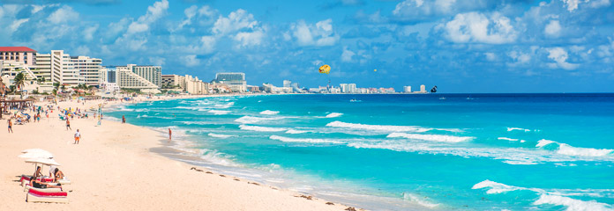
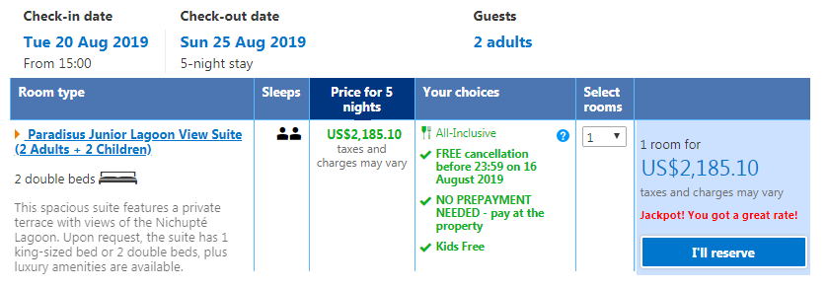
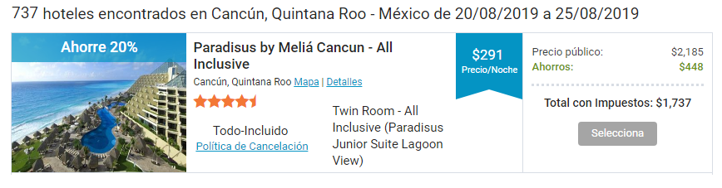

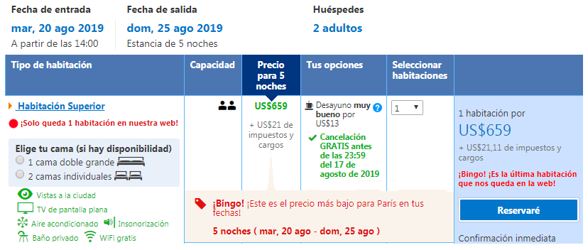
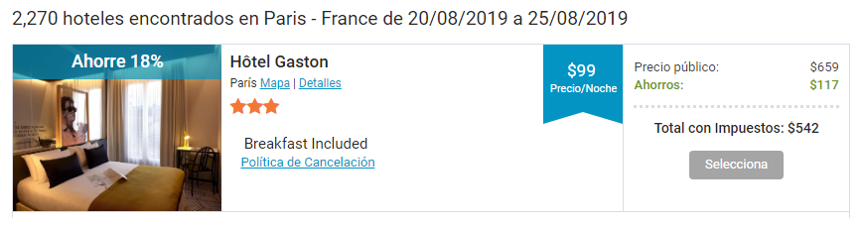

EJEMPLOS DE COMPRARACION DE PRECIOS
Cancún
Hotel 4 ½ Estrellas
All Inclusive
$ 2185
6D/5N
$ 1737
6D/5N
$ 448
promedio
de ahorro
Paris
Hotel 3 Estrellas
$ 659
6D/5N
$ 542
6D/5N
$ 117
promedio
de ahorro
Mismas Habitaciones, Mismos Hoteles, Mismas Fechas

Slide 7
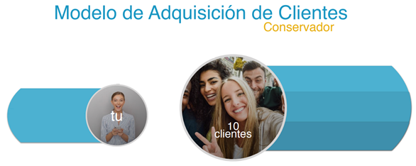



Extensión Agencia de Viajes
Gana Dinero cuando tus amigos Ahorran Dinero
X 1 viaje por año
Ganancias
$ 1,400
Ahorro Prom $ 400
Ahorro Total $ 4,000
Tu propia agencia de viajes con hasta más de 35% de descuento del precio comercial.
Plataforma de Gestión de Clientes, el cual les enviara información recurrente de promociones y ofertas a tus Potenciales Clientes
Disfruta viajes de miembro distinguido y experiencias exclusivas y con grandes descuentos.
Mas de $8 Trillones Dólares de inventario en viajes en línea a tu alcance
X 1 viaje por año
Ganancias
$ 14,000
Ahorro Prom $ 400
Ahorro Total $ 40,000
X 1 viaje por año
Ganancias
$ 140,000
Ahorro Prom $ 400
Ahorro Total $ 400,000

Slide 8




Y además …
Un Programa de Inversión en Acciones y Participación Inmobiliaria
Se Accionista y en parte dueño de uno de los Desarrollos Hoteleros mas importante del Perú. Ribera del Rio Club Resort – Cieneguilla
http://cieneguillariberadelrio.com/riberadelrio/pagina.html
Acciones y Participación Vitalicia:
Dividendos. Las acciones forman parte del capital de la compañía, lo cual les da derecho al Reparto Anual de las utilidades del Resort*
Valorización. En función a dividendos crecientes. Se estima una valorización del 15% anual.**
TIR : 17.7 % (Prom. Anual)
$ 354.7 (10 Años)
Agosto 2023
$ 26.94
Agosto 2025
Agosto 2032
$ 31.75
$ 40.99
13.5%
15.9%
20.5%
BENEFICIOS
FINANCIEROS
Valor Acción
HOY
$ 200
Valor Acción
Agosto 2023
$ 269
Valor Acción
Agosto 2025
$ 317
Valor Acción
Agosto 2032
$ 410
Certificado USO Vitalicio:
Valorización. Incluye Alojamiento Gratuito por 15 años *** (7D/6N) por año. Adicional a ello se toman factores como cercanía a Lima, excelente clima todo el año, infraestructura, precio de mercado de otros clubes. Lo que brindaría una valorización del 15% anual.**
Valor Participación HOY
$ 6,405
Valor Participación Agosto 2023
$ 15,498
Valor Participación
Agosto 2025
$ 16,399
Valor Participación
Agosto 2032
$ 17,492
Plan de Recomendación. Beneficios por recomendarnos. La posibilidad de obtener el PROGRAMA GRATUITO e inclusive generar MAS INGRESOS
* La repartición de Utilidades, se dará una vez Inaugurado el Resort al 100%. Los números mostrados son supuestos estimados, no reales. **Durante los primeros 5 años. ***Plan Fundador Vitalicio.

Slide 9






Comparación y
Ventajas de invertir en
INICIAL DE $585 + AHORRO MENSUAL DE $US 97.5 DURANTE 6 AÑOS:
$ 7,605
DEPÓSITO
EN EL BANCO
TERRENO
MEMBRESIA VITALICIA
CON ACCIONES
VALORIZACION
0%
15% - 20%
20% - 25%
DIVIDENDOS
ANUALES
5%
0%
10% - 18%
FUNDADORES
2X ACCIONES
$US 8,923
+ 852 %
$US 12,281
+ 240 %
$US 18,832
$US 21,265
GANANCIA
Posible
$ 1,318
$ 4,676
$ 11,227
$ 13,660
+ 1036 %
+ 292 %
Sin Valorizacion
Bajos Intereses NO DISFRUTAS
Mientras tu DINERO Crece
Buena Valorización
SIN DIVIDENDOS ANUALES NO DISFRUTAS
Mientras tu DINERO Crece
Excelente Valorización
DIVIDENDOS ANUALES Y DISFRUTAS DEL CLUB
Mientras tu DINERO Crece
Beneficios adicionales inResorts:
Fraccionado hasta en 6 años.
Sin Garantes
0% INTERESES
Opción de comercialización de la acción por parte de inResorts.
La Posibilidad de desarrollar tu propio Negocio. Embajador de la Compañía.

Slide 10

Tipos de Membresías y Beneficios
VACACIONAL
Tipo de Membresía
N° Años Disfrute
Inicial
# Cuotas
Monto Cuota
Club + Programa Vacacional
Programa Vacacional
Evolution $ 1105
3 7
$ 85 12 $ 85
Expedition $ 595
- 5
$ 85 6 $ 85
CLUB RESORT
N° Años Disfrute
Forma de Pago
Tipo de Membresía
CLUB + Programa Vacacional
CLUB RESORT + Programa Vacacional
# Acciones/
Certificado
Vitalicio
Inicial
# Cuotas
Monto Cuota
Vitalicia $ 7,605
3 15
6/1
$ 585 72 $ 97.5
Standard $ 3,510
3 7
3/0
$ 270 36 $ 90.0
Light $ 2,275
3 4
2/0
$ 175 24 $ 87.5
Experience $ 1,105
3 2
1/0
$ 85 12 $ 85.0
Manteamiento Anual Resort: USD$ 199 (Vigente desde Enero 2022).
Alojamiento Gratuito: 7D/6N, en el plan Vitalicio, es vigente durante 15 años (SOCIOS FUNDADORES VITALICIOS)
Plan Vacacional, en el plan Vitalicio, es vigente durante 10 años.
Pago contado: 10% Descuento.
ADICIONALES:
Membresía Experience: En el caso de incumplimiento de pago y/o cualquier desacuerdo respecto del desarrollo. La compañía le BRINDARA AL SOCIO LA MEMBRESIA VACACIONAL, y en caso que no se halla pagado el total, se hará entrega de este beneficio proporcional (Garantizando siempre el RETORNO MINIMO DEL 200% en AHORRO ó GANANCIA sobre su inversión).
Membresías Vacacionales: Todos los socios que adquieran estas membresía, tendrán la opción, de hacer valido el monto de esta como parte de pago de una INVERSIÓN HOTELERA VIGENTE, ó en una que aperture en su Región ó País. Todas las membresías Vacacionales Garantizan siempre el RETORNO MINIMO DEL 200% en AHORRO ó GANANCIA sobre su inversión
* Los Descuentos varían según temporada, y oscilan entre el 6% al 25%

Slide 11


El Mejor Plan de Marketing
RECOMIENDA
+
AYUDA A
RECOMEDAR
el programa de compensación más simple, generoso y justo de la industria
REF: ENE-2019

Slide 12


Sistema Recomendación
Multinivel
4
BONOS
POR RECOMENDACIÓN
1° Afiliación.
2° Bono Residual.
3° Bono Premios y Viajes.
4° Bono AUTO y CASA.
¿Quieres ver como funciona
nuestro increíble plan de Compensación?

Slide 13





1° BONO DE AFILIACIÓN
VITALICIO
585ptos.
STANDARD
270 ptos.
LIGHT
175 ptos.
EXPERIENCIE
85 ptos.
¡¡GANA EL 50% SOBRE LOS PUNTOS QUE TE DAN TUS RECOMENDADOS DIRECTOS.
RECOMENDACIÓN
Nv
# Socios
% Incentivo
INCENTIVOS
DIRECTA
1°
1
20 %
S/. 386.1
S/. 178.2
S/. 115.5
S/. 56.1
¡¡GANA UN 25% ADICIONAL SOBRE LOS PUNTOS QUE TE DAN TUS RECOMENDADOS DIRECTOS.
Nv
# Socios
% Incentivo
INCENTIVOS
ARRANQUE
RAPIDO
1°
1
10 %
S/. 193.05
S/. 89.1
S/. 57.75
S/. 28.05
SUMA
S/. 579.15
S/. 267.3
S/. 173.25
S/. 84.15
TOP
585 ptos.
STANDARD
270 ptos.
LIGHT
175 ptos.
EXPERIENCE
85 ptos.
¡¡GANA POR TODOS LOS RECOMENDADOS DE TUS RECOMENDADOS. HASTA EL 7° NIVEL
Nv
# Socios
% Incentivo
INCENTIVOS
2°
3°
4°
5°
6°
7°
16
64
256
1,024
4,096
16,384
10 %
S/ 2,496 S/. 193.05 c/u
S/. 1,331 S/. 89.1 c/u
S/. 886 S/. 57.75 c/u
S/. 886 S/. 28.05 c/u
RECOMENDACIÓN
5 %
S/. 5,325 S/. 96.52 c/u
S/. 2,662 S/. 44.55 c/u
S/. 1,773 S/. 28.87 c/u
S/. 355 S/. 14.02 c/u
DEL EQUIPO
4 %
S/. 17,039 S/. 77.22 c/u
S/. 8,520 S/. 35.64 c/u
S/. 5,673 S/. 23.10 c/u
S/. 710 S/. 11.22 c/u
3 %
S/. 51,118 S/. 57.91 c/u
S/. 25,559 S/. 26.73 c/u
S/. 17,019 S/. 17.32 c/u
S/. 2,273 S/. 8.41 c/u
2 %
S/. 136,314 S/. 38.61 c/u
S/. 68,157 S/. 17.82 c/u
S/. 45,384 S/. 11.55 c/u
S/. 6,820 S/. 5.61 c/u
1 %
S/. 272,629 S/. 19.30 c/u
S/. 136,315 S/. 8.91 c/u
S/. 90,767 S/. 5.77 c/u
S/. 18,186 S/. 2.80 c/u
Incentivo Acumulado
S/. 487,583
S/. 243,928
S/. 162,333
S/. 65,048
* AGENTES INDEPENDIENTES: APLICAN AL BONO 1° A L 100% Y AL BONO 3° AL 50%

Slide 14

BONO RESIDUAL
¡¡GANA POR TODOS LOS PAGOS DE FRACCIONAMIENTO DE TU RED INFINITAMENTE
RAMA RAMA RAMA RAMA
FUERTE 1 FUERTE 2 DEBIL 1 DEBIL 2
Incentivo
#
Socios
1
2
5
12
30
72
180
432
1,080
2,592
6,480
PLATA
S/. 139
S/. 406
S/. 990
S/. 2,317
S/. 5,643
S/: 13,187
S/. 32,076
S/. 74,844
S/. 181,764
S/. 423,403
S/. 1´026,432
#
Socios
4
12
30
72
180
432
1,080
2,592
6,480
15,552
38,880
$ 10.50
1
4
10
24
60
144
360
864
2,160
5,184
12,960
1
4
10
24
60
144
360
864
2,160
5,184
12,960
1
2
5
12
30
72
180
432
1,080
2,592
6,480
ORO
$ 10.25
ZAFIRO
$ 10.00
RUBY
$ 9.75
RESIDUAL *
ESMERALDA
$ 9.50
DIAMANTE
$ 9.25
DIAMANTE NEGRO
$ 9.00
DIAMANTE AZUL
DIAMANTE NEGRO
$ 8.75
DOBLE DIAMANTE
$ 8.50
TRIPLE DIAMANTE
$ 8.25
DIAMANTE IMPERIAL
$ 8.00
Ejemplo Construcción de Rango :
AUTO-MOVILIDAD
-> Plata
-> Oro
3° BONO
PREMIO RANGO
-> Zafiro
4° BONO
AUTO

Slide 15


BONO PREMIO
¡¡GANA LOS MEJORES PREMIOS POR REAFIRMANR TU RANGO 3 PERIODOS
PREMIO LOGRO
#
Socios
PLATA
#
Socios
4
12
30
72
180
432
1,080
2,592
6,480
15,552
38,880
GIFT CARD $ 100
ORO
GIFT CARD $ 300
ZAFIRO
TOUR NACIONAL $ 750
RUBY
BONO AUTO $ 2,250
ESMERALDA
TOUR MUNDO $ 4,500
DIAMANTE
BONO AUTO $11,500
BONO AUTO LUJO $11,500
DIAMANTE NEGRO
BONO DEPARTAMENTO $30,000
DIAMANTE AZUL
DIAMANTE NEGRO
BONO CASH $70,000
DOBLE DIAMANTE
BONO DEPA $70,000
BONO CASA $ 150,000
TRIPLE DIAMANTE
BONO PORSHE + CASA PLAYA $ 250,000
DIAMANTE IMPERIAL
BONO FERRARI + CASH $ 500,000
BONO AUTO Y CASA
TU AUTO Y CASA GRATIS SOLO REAFIRMANDO TU RANGO DESPUES DE LOGRAR EL PREMIO
AUTO
CASA
RUBY
S/. 750
ESMERALDA
S/. 750
4° BONO
DIAMANTE
S/. 1,500
DIAMANTE NEGRO
DIAMANTE NEGRO
AUTO
S/. 4,500
DIAMANTE AZUL
DIAMANTE AZUL
S/. 4,500
DOBLE DIAMANTE
DOBLE DIAMANTE
S/. 7,500
TRIPLE DIAMANTE
TRIPLE DIAMANTE
S/. 7,500

Slide 16
















BONO FERRARI
+ CASH $ 500,000
s/ 1´045,820*
CONSTRUYE
TU PLAN DE VIDA
BONO PORSCHE+
CASA PLAYA
BONO CASA $150,0000
BONO CASH
$70,000
s/ 439,097*
BONO DEPA
$ 30,000
s/ 191,096*
BONO AUTO
$ 11,500
s/ 79,663*
TOUR MUNDO
$4,500
s/ 34,575*
DIAMANTE IMPERIAL
3’324,800 PTS
s/ 14,476*
s/ 2,000*
BONO AUTO
$ 2,250
TRIPLE DIAMENTE
1’321,920 PTS
TOUR NACIONAL
$750
s/ 6,249*
s/ 220
DOBLE DIAMANTE
550,800 PTS
s/2,695*
$ 300
s/ 1,221*
0
DIAMANTE
36,720 PTS
DIAMENTE AZUL
220,320 PTS
$ 100
DIAMANTE NEGRO
91,800 PTS
Ingreso
s/ 546*
ESMERALDA
15,300 PTS
Promedio
s/ 223*
Mensual
ZAFIRO 2,550 PTS
RUBY
6,120 PTS
50
ORO
1,020 PTS
PLATA
340 PTS
6
NIVEL
SOCIO EMBAJADOR
10
NIVEL
12 NIVEL
2 NIVE
4 DIRECTOS
12 SOCIOS
RED
30 SOCIOS
RED
72 SOCIOS
RED
432 SOCIOS RED
1,080 SOCIOS RED
2,592 SOCIOS RED
15,552 SOCIOS RED
38,880 SOCIOS RED
Socios Red
180 SOCIOS RED
6,480 SOCIOS RED
Tipo
Inversión
LIGHT
STANDARD
4 ORO
RED
EXPERIENCE
VACACIONAL
VITALICIA
# Cuotas
12
24
36
72
INICIO
CONSTRUCCION
POTENCIAMIENTO
LIBERTAD FINANCIERA
RENTA RESIDUAL
Cada Socio en nuestra RED, nos suma desde 85 PUNTOS.
Promedio de ganancias mensuales, los montos presentados son promedios pueden variar en función a la producción y requisitos

Slide 17
El Poder de la Duplicación ( 1 - 1 )
¿Qué ingresos escogerías si te dieran a elegir?
¿ Centavos duplicándose ó US$ 2,000 mensuales fijos?
Todo lo que hagas se duplica. INGRESO EXPONENCIAL
10%

Slide 18
PLAN FUNDADORES
Socios que se inscriban durante
EL LANZAMIENTO FUNDADORES * Modalidad Red de Mercadeo
1° Duplicación de acciones del Plan Adquirido, al cerrar el 1er AÑO.
2° Acciones Adicionales, para los Embajadores, según el Rango alcanzado, durante el 1er Año, desde su inscripción.
3° Membresía VIP Fundador. Preventa en Reservas y Eventos.
Acciones
#
Socios
PLATA
#
Socios
1
ORO
3
ZAFIRO
7
RUBY
18
ESMERALDA
45
DIAMANTE
105
DIAMANTE NEGRO
270
DIAMANTE AZUL
650
* CUPO LIMITADO: SOLO 300 CUPOS PARA SOCIOS FUNDADORES

Slide 19








¿ Por qué todos estos Beneficios?
MADUREZ: 10 AÑOS A MAS
ESTABILIDAD
MOMENTUM: 3 - 10 AÑOS
CRECIMIENTO MASIVO
INICIO 1 - 3 AÑOS
PROYECCIÓN DE EXPANSIÓN MUNDIAL !!!
PIONEROS
EL MOMENTO CORRECTO

Slide 20





¿Qué Tipo de persona es usted?
TIPO # 1 TIPO # 2 TIPO # 3 TIPO # 4
No me
Quiero
Quiero
Quiero
Autofinanciar
Libertad
Interesa
Invertir
mi ACCION
Financiera
1

Slide 21


Únete a Nuestra FAMILIA
Empieza a Rentabilizar
TU DINERO
MIENTRAS DISFRUTAS
TIEMPO EN FAMILIA Y VACACIONES
Diversión Familiar Inteligente

